Slide 1

PARADISE CITY
1차 웹 프로젝트 - 임성해
2023.04.04

Slide 2


1
기획의도
1. 기존 파라다이스시티 사이트 분석
2. 벤치마킹 사이트 분석
CONTENTS
2
제작기법
1. 사이트 구현에 사용된 기술 리스트
2. Color & Font
3
사이트 구현
상단 GNB 2. 메인 영역
예약 영역 4. 프로모션 영역
이벤트 영역 6. 갤러리 영역
7. 멤버십 영역 8. 하단 영역
4
사이트 추가 구현
1. 추가 구현 영역

Slide 3

1
기획의도
기존 파라다이스시티 사이트 분석
벤치마킹 사이트 분석

Slide 4
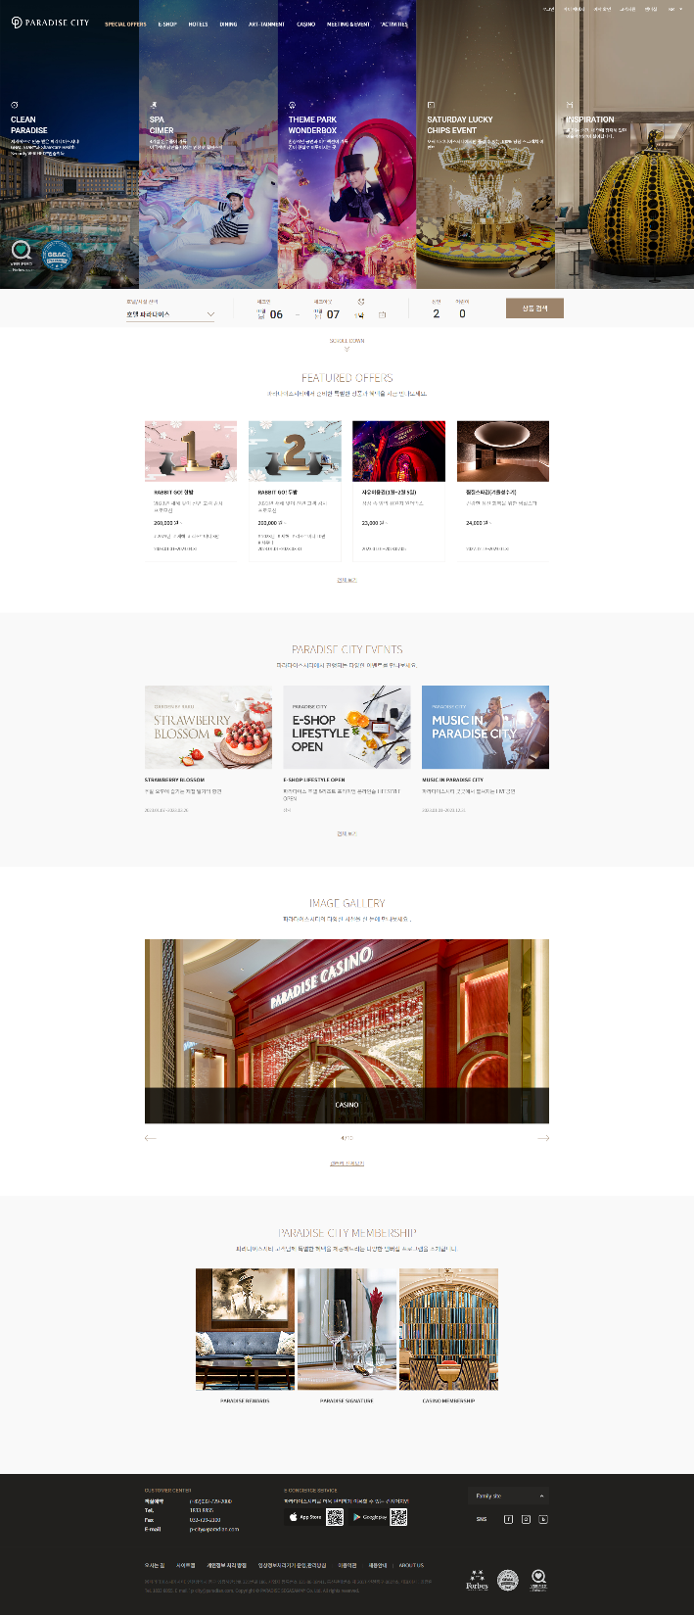
1
기획의도
기존 파라다이스시티 사이트 분석
기존의 파라다이스시티 사이트는 메인영역에만 힘을 준 느낌이 강함.
그래서 메인영역은 그대로 유지하되 밑의 단조롭고 반복되는 느낌의 레이아웃들은 위와 어울리는
트렌디한 스타일의 레이아웃과 기능으로 재구성.

Slide 5
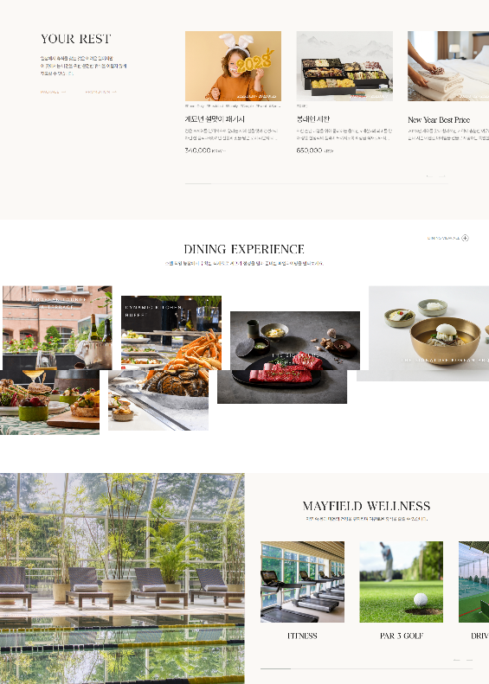
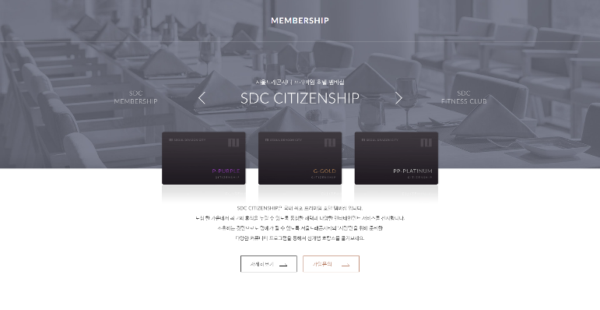
1
기획의도
벤치마킹 사이트 분석
<서울 드래곤 시티 >
< 메이필드 호텔 >
깔끔하고 통일성있는 레이아웃과 동적인 기능이 적절히 이루어진 메이필드 호텔 사이트를 각각의
섹션영역의 기준 레이아웃으로 선정하여 파라다이스 시티 사이트를 리뉴얼함.
멤버십 영역 섹션은 서울 드래곤 시티 사이트에서 레이아웃 및 기능 구현 아이디어를 얻음.

Slide 6
2
제작기법
사이트 구현에 사용된 기술 리스트
Color & Font

Slide 7


2
제작기법
사이트 구현에 사용된 기술 리스트

Slide 8
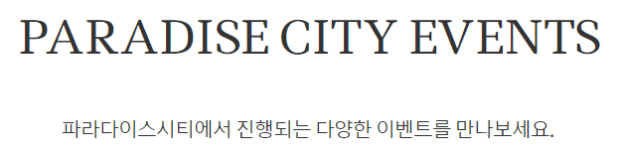
2
제작기법
Color & Font
Brown 계열의 색은 따뜻하면서 마음을 편안하게 만드는 색.
가족들이 어울리는 장소에 기본이 되는 색이기도 하며, 짙은 갈색은 클래식한 고급스러움을 밝은 갈색은 자연스럽고 온화함을 느끼게 함.
#333
#fff
#9c836a
#d6a884
font-family: 'Ledger', serif;
font-family: 'Roboto', sans-serif;

Slide 9
3
사이트 구현
상단 GNB 2) 메인 영역
3) 예약 영역 4) 프로모션 영역
이벤트 영역 6) 갤러리 영역
7) 멤버십 영역 8) 하단 영역

Slide 10
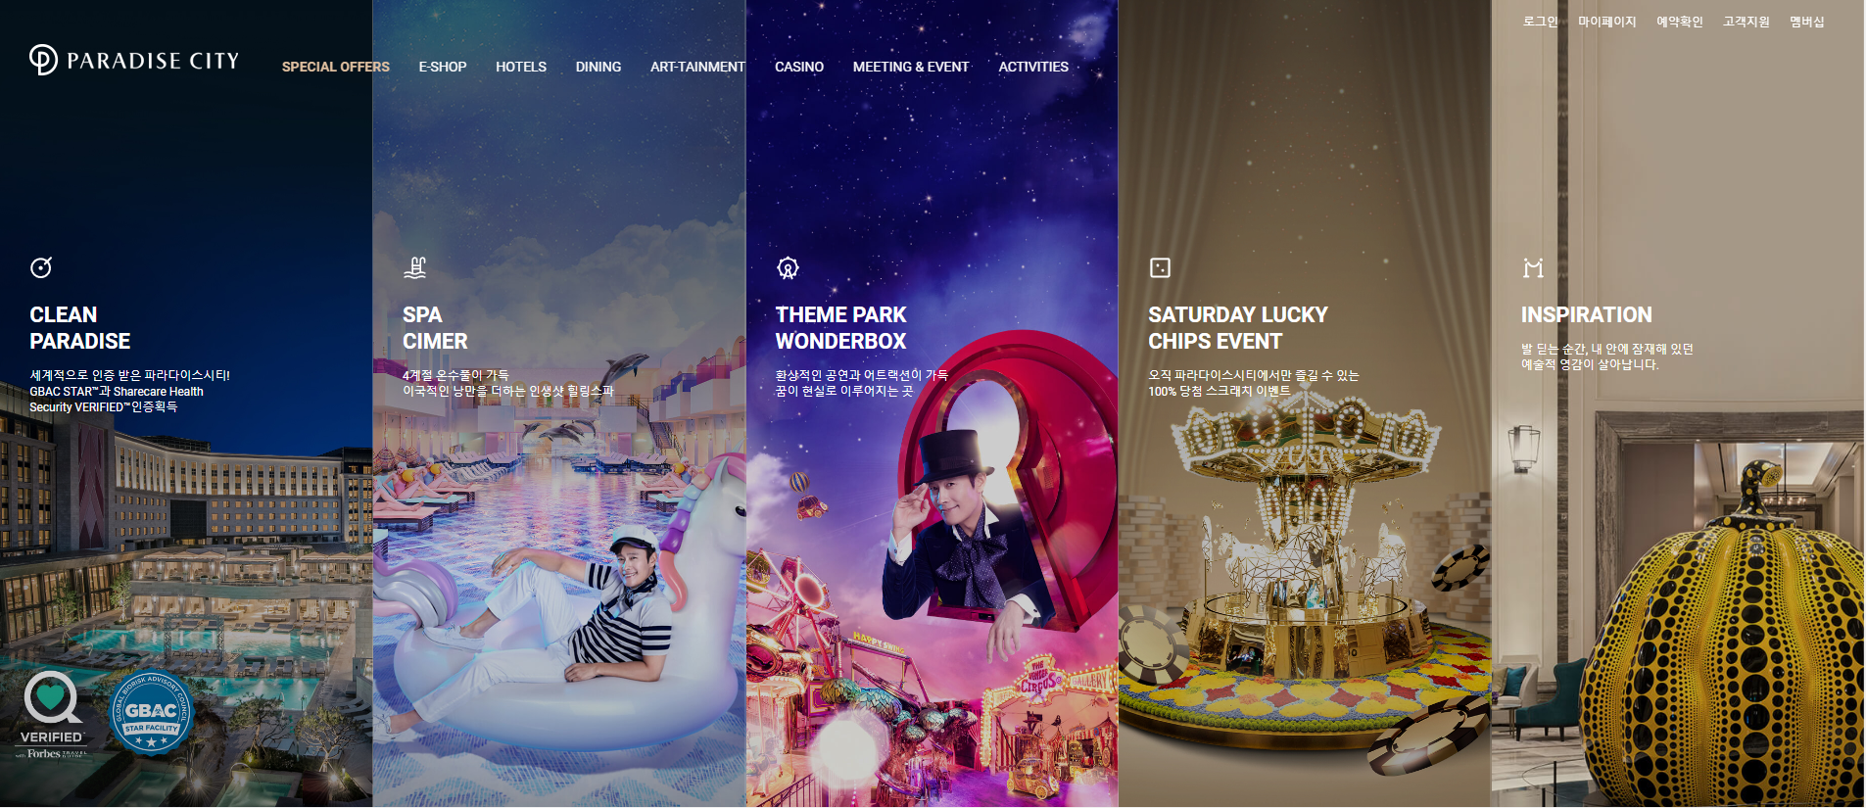
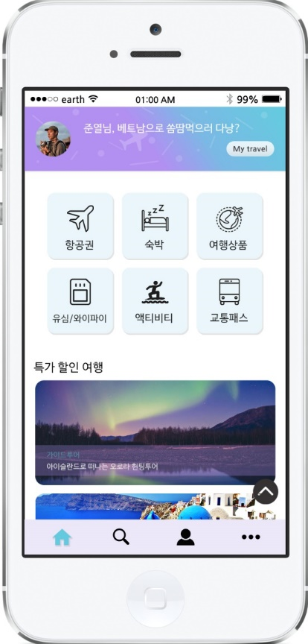
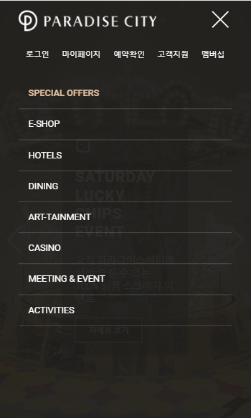
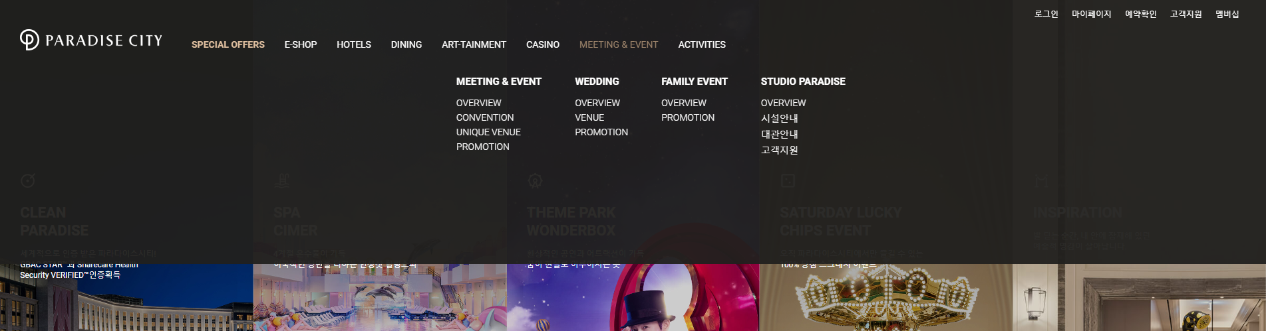
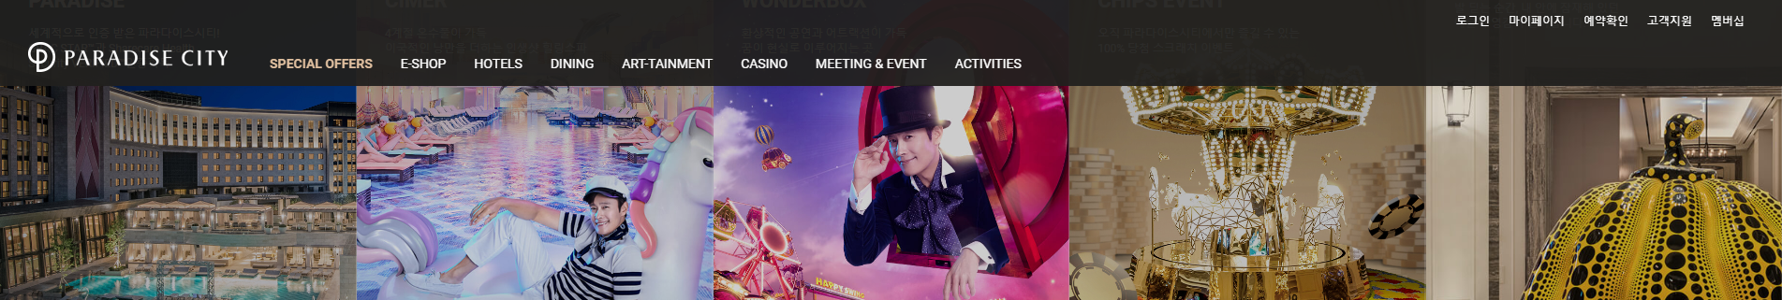
3
사이트 구현
상단 GNB
상단 GNB
▷ 화면 상단에 fixed 되어 있음.
▷ 마우스 오버시 서브메뉴 나타남.
▷ 스크롤 되면 배경색이 생김.
▷ 모바일에선 햄버거 버튼이 나타나고 열고 닫을 수 있음.

Slide 11
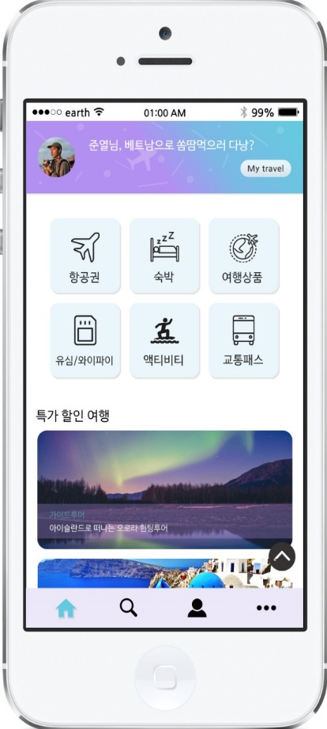
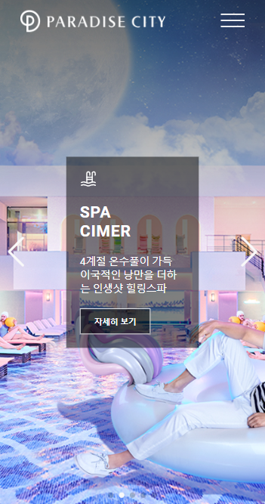
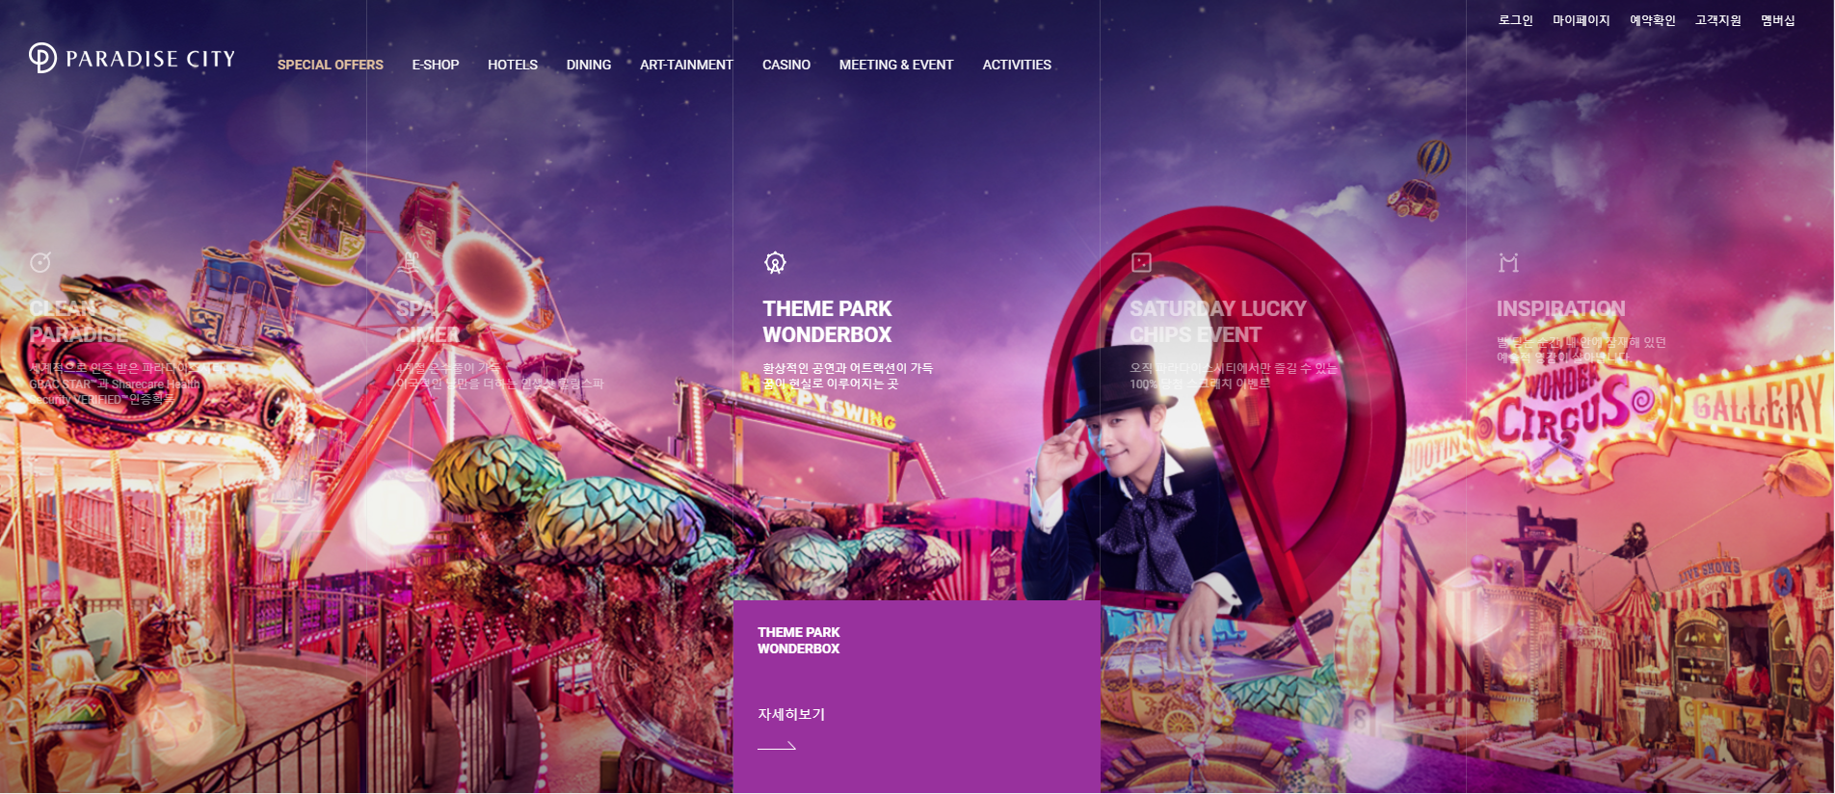
3
사이트 구현
메인 영역
메인 영역
▷ 5개의 영역으로 분할되어 있음.
▷ 영역마다 마우스를 올리면 세부페이지로 들어갈 수 있는 버튼이 밑에서 위로 올라오고, 분할된 영역을 기준으로 양 옆으로 열리며 큰 이미지로 변경됨.
▷ 모바일에선 한 페이지씩 보여지는 슬라이드 구조로 바뀜.

Slide 12
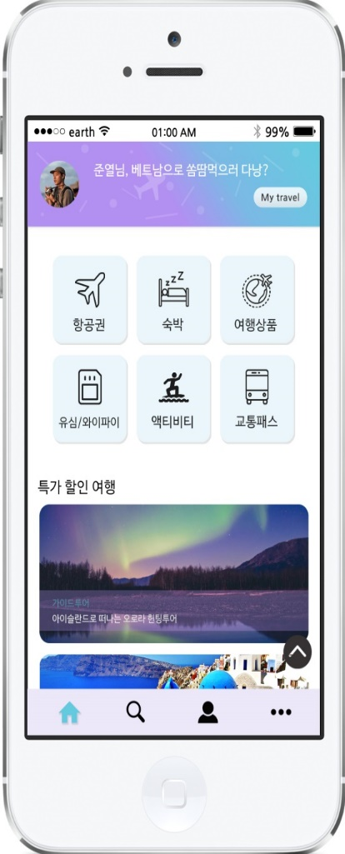
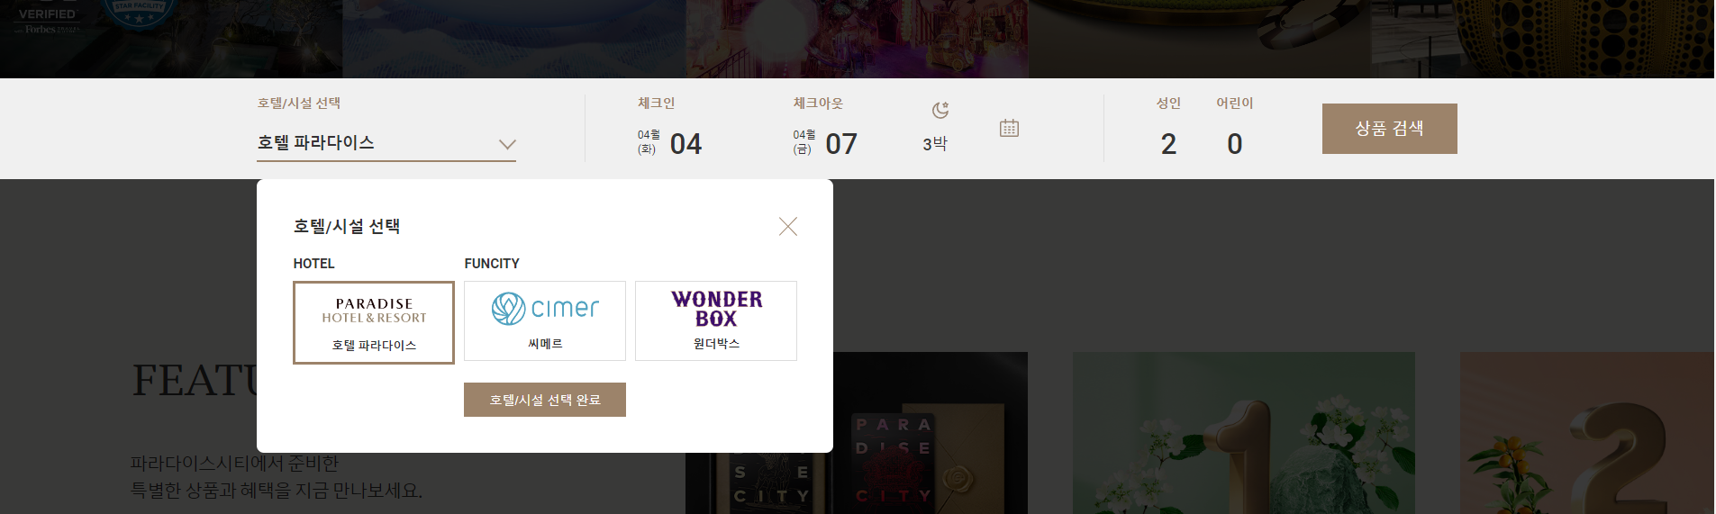
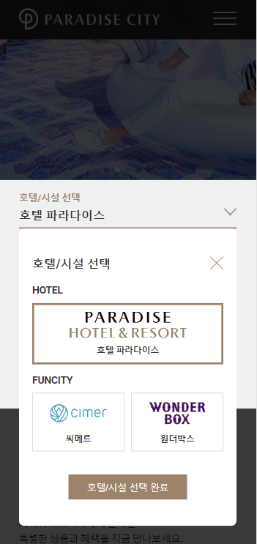
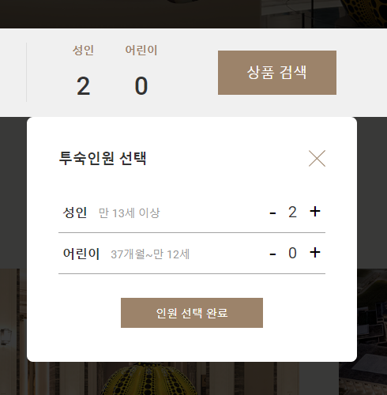
3
사이트 구현
예약 영역
예약 영역
▷ 예약 영역 자체를 클릭하면 화면의 중앙에 위치함.
▷ 각 섹션마다 클릭할 경우 뒤에 검은 화면으로 덮여지며, z-index 값이 부여됨.
▷ 각각의 호텔/시설 이미지를 선택하면 위의 글씨가 바뀜.
▷ 성인/어린이 영역은 기본값이 성인 2명이며, 다 합친 값이 6명이 넘어가지 않게 설정함.

Slide 13

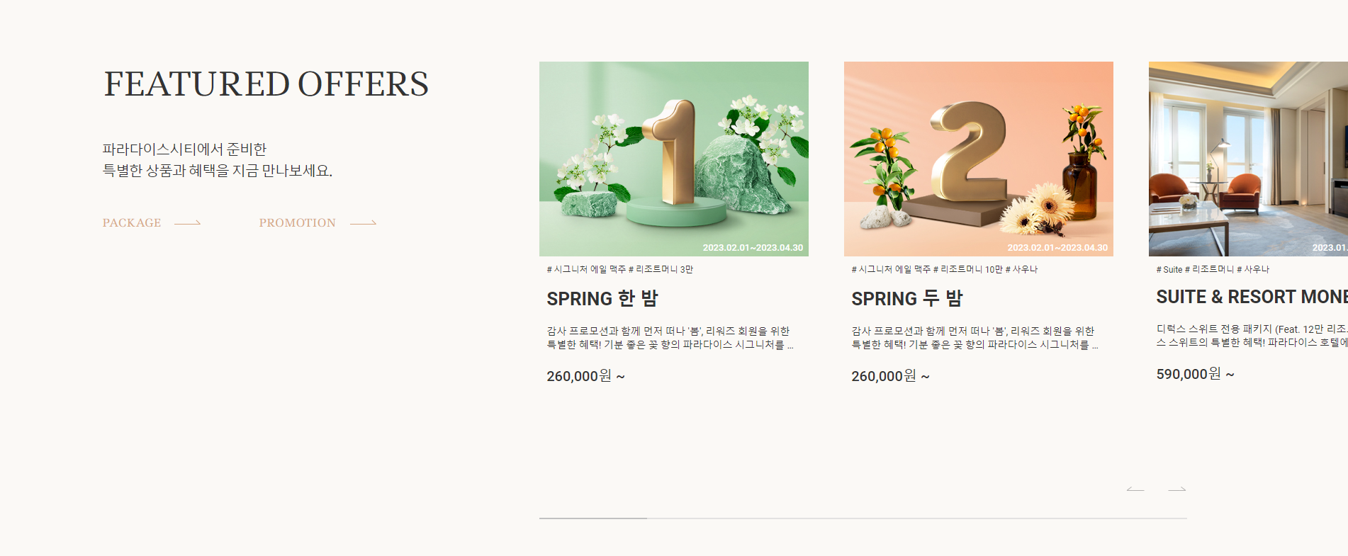

3
사이트 구현
프로모션 영역
프로모션 영역
▷ 프로모션 박스들이 오른쪽에서 왼쪽 방향으로 자동으로 넘어가는 슬라이드 구조로 되어있음.
▷ 인디케이터 바를 통해 지금 프로모션의 순서나 개수를 예측가능하게 함.

Slide 14
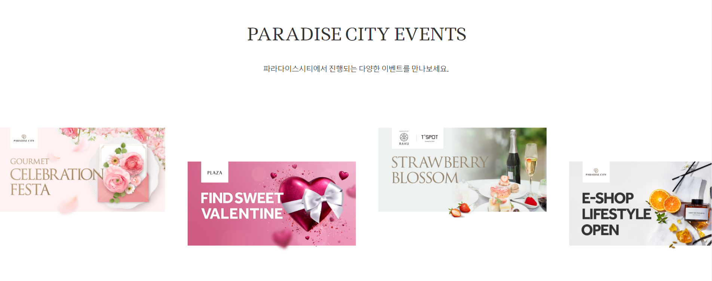
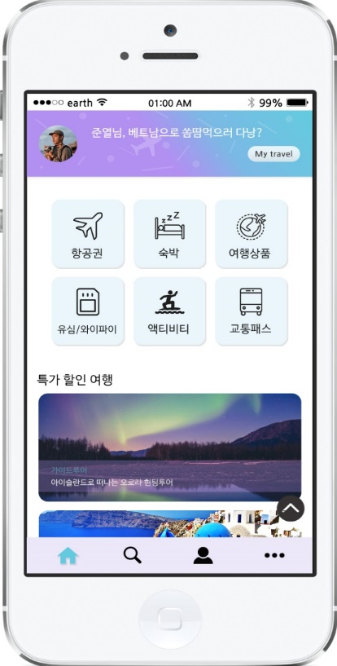

3
사이트 구현
이벤트 영역
이벤트 영역
▷ 이벤트 박스들이 오른쪽에서 왼쪽방향으로 위아래로 움직이며 무한하게 흘러감.
▷ 이벤트 박스 영역에 마우스 오버시 흘러가는 움직임을 멈추게 함.

Slide 15

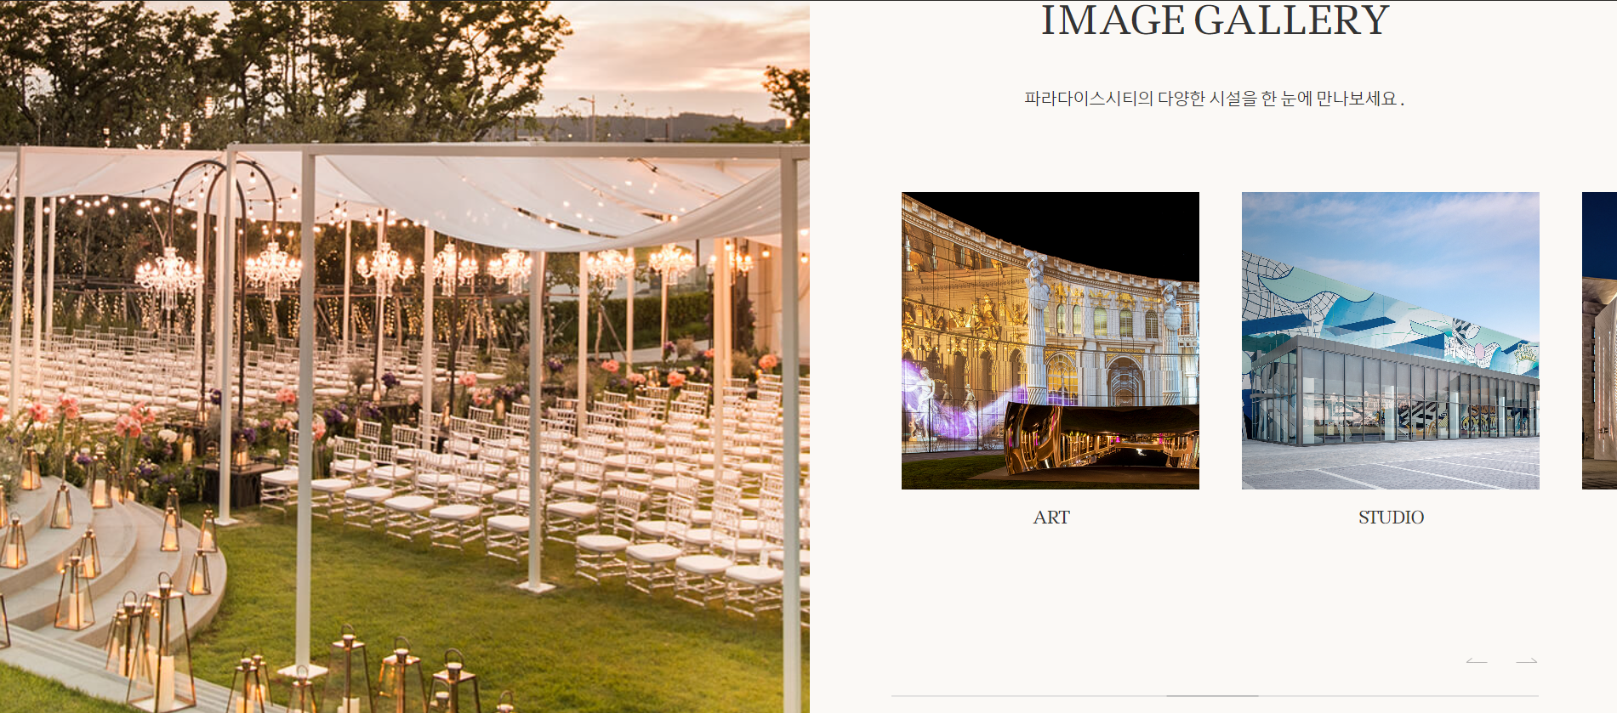
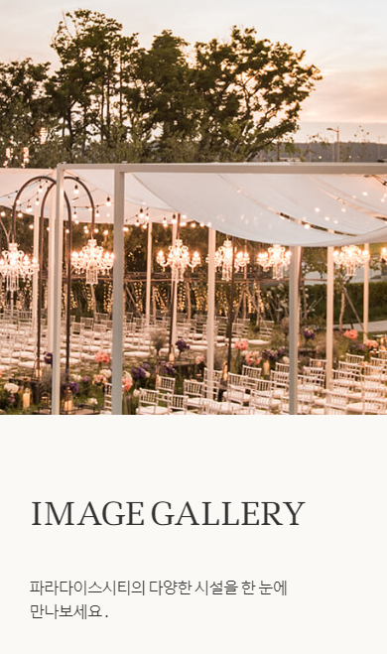
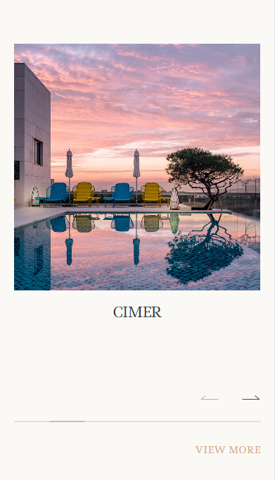
3
사이트 구현
갤러리 영역
갤러리 영역
▷ 갤러리 박스들이 오른쪽에서 왼쪽 방향으로 자동으로 넘어가는 슬라이드 구조로 되어있음.
▷ 인디케이터 바를 통해 지금 프로모션의 순서나 개수를 예측가능하게 함.
▷ 모바일에선 좌우로 나뉘었던 구조가 상하 구조로 바뀌게 됨.

Slide 16
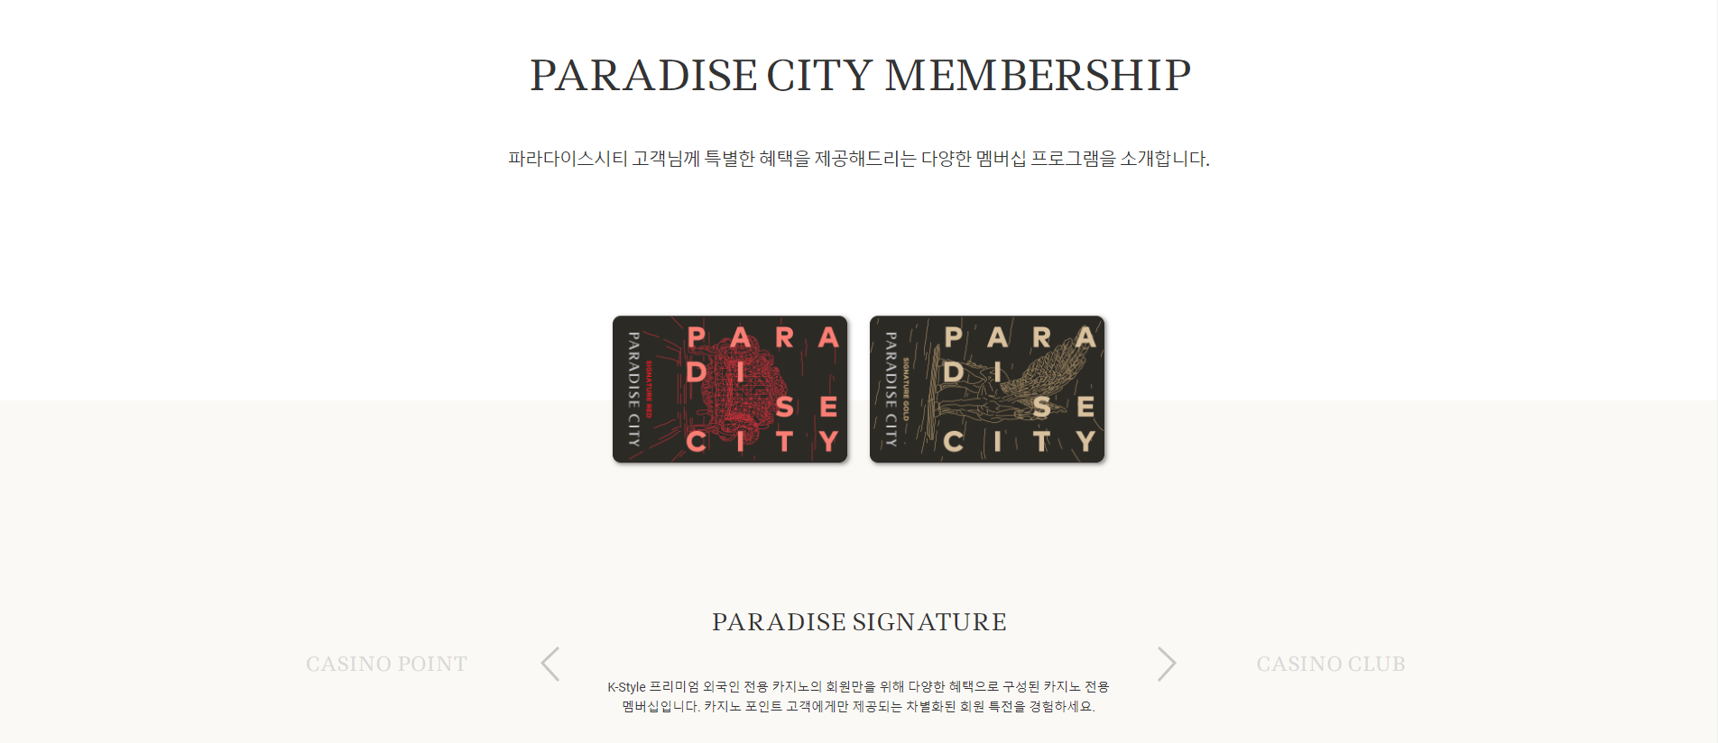
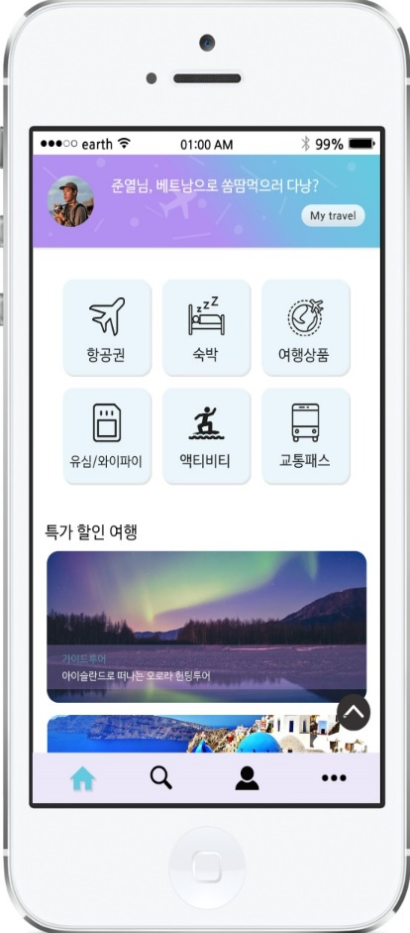
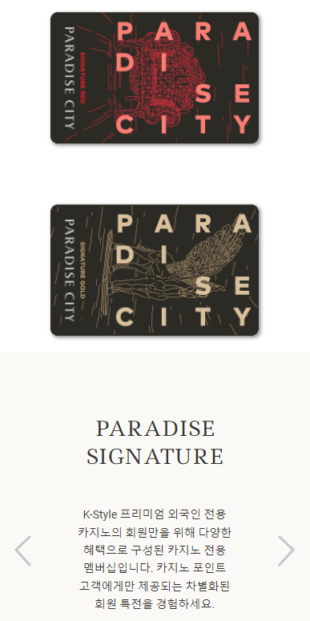
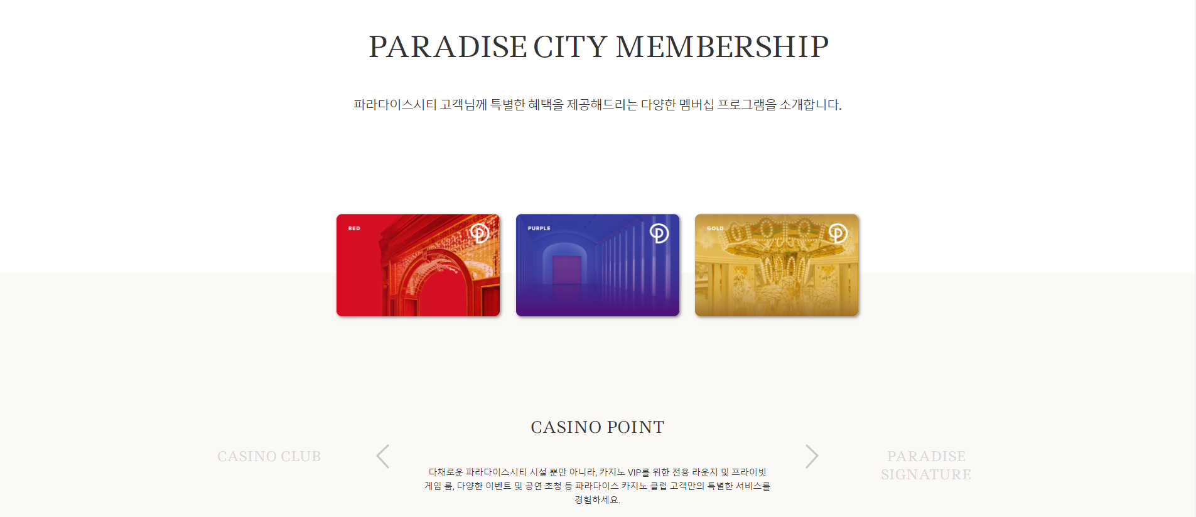
3
사이트 구현
멤버십 영역
멤버십 영역
▷ 멤버십 영역으로 스크롤시 카드가 겹쳐져서 밑에서 위로 올라오며 좌우로 펼쳐짐.
▷ 화살표 버튼을 누를때마다 멤버십 이름과 내용이 변경됨.
▷ 모바일에선 좌우로 나눠서 보여지던 카드구조가 상하 구조로 바뀌게 됨.

Slide 17
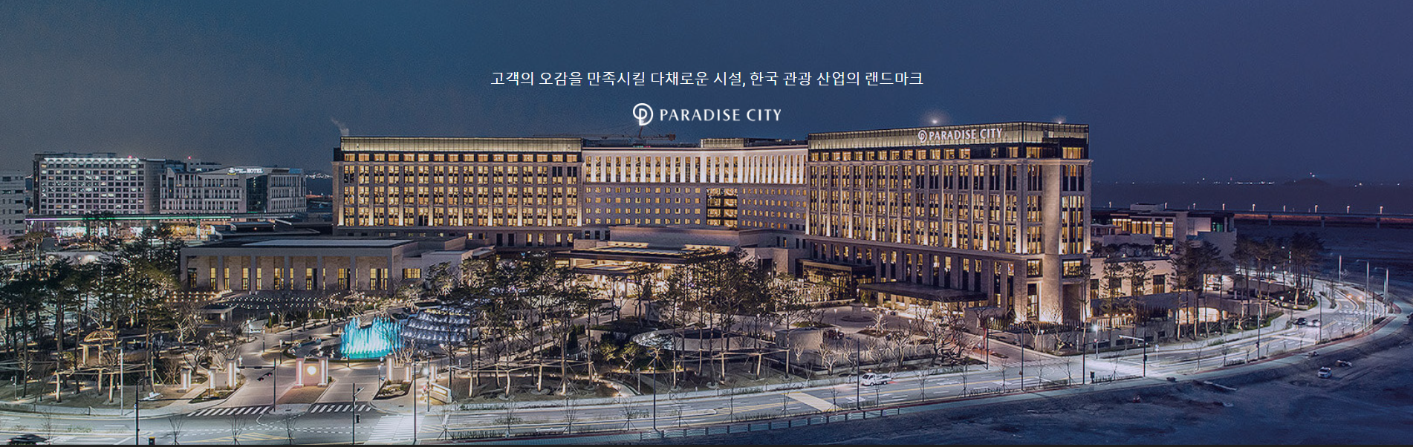
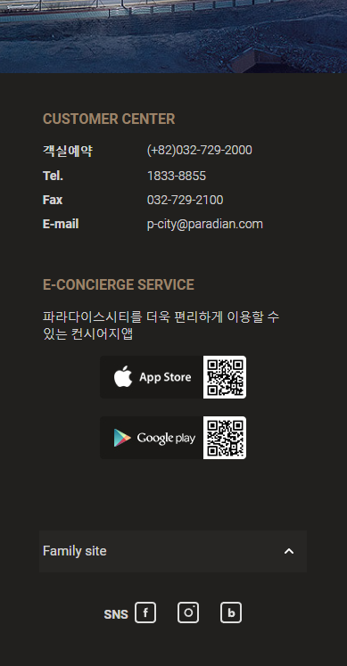
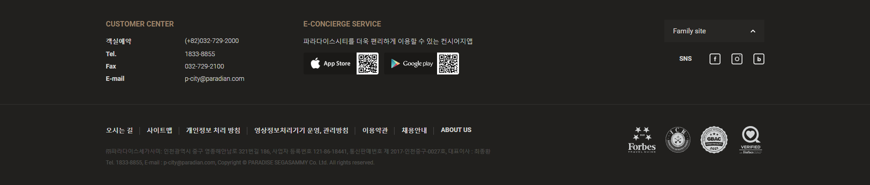
3
사이트 구현
하단 영역
하단 영역
▷ 랜드마크영역은 파라다이스 시티 전체 사진을 보여주며 메인페이지의 마무리를 알리는 역할을 함.
▷ footer영역은 flex를 이용하여 모바일영역으로 갈수록 자연스럽게 구조를 잡을 수 있게 함.

Slide 18
4
사이트 추가 구현
추가 구현 영역

Slide 19
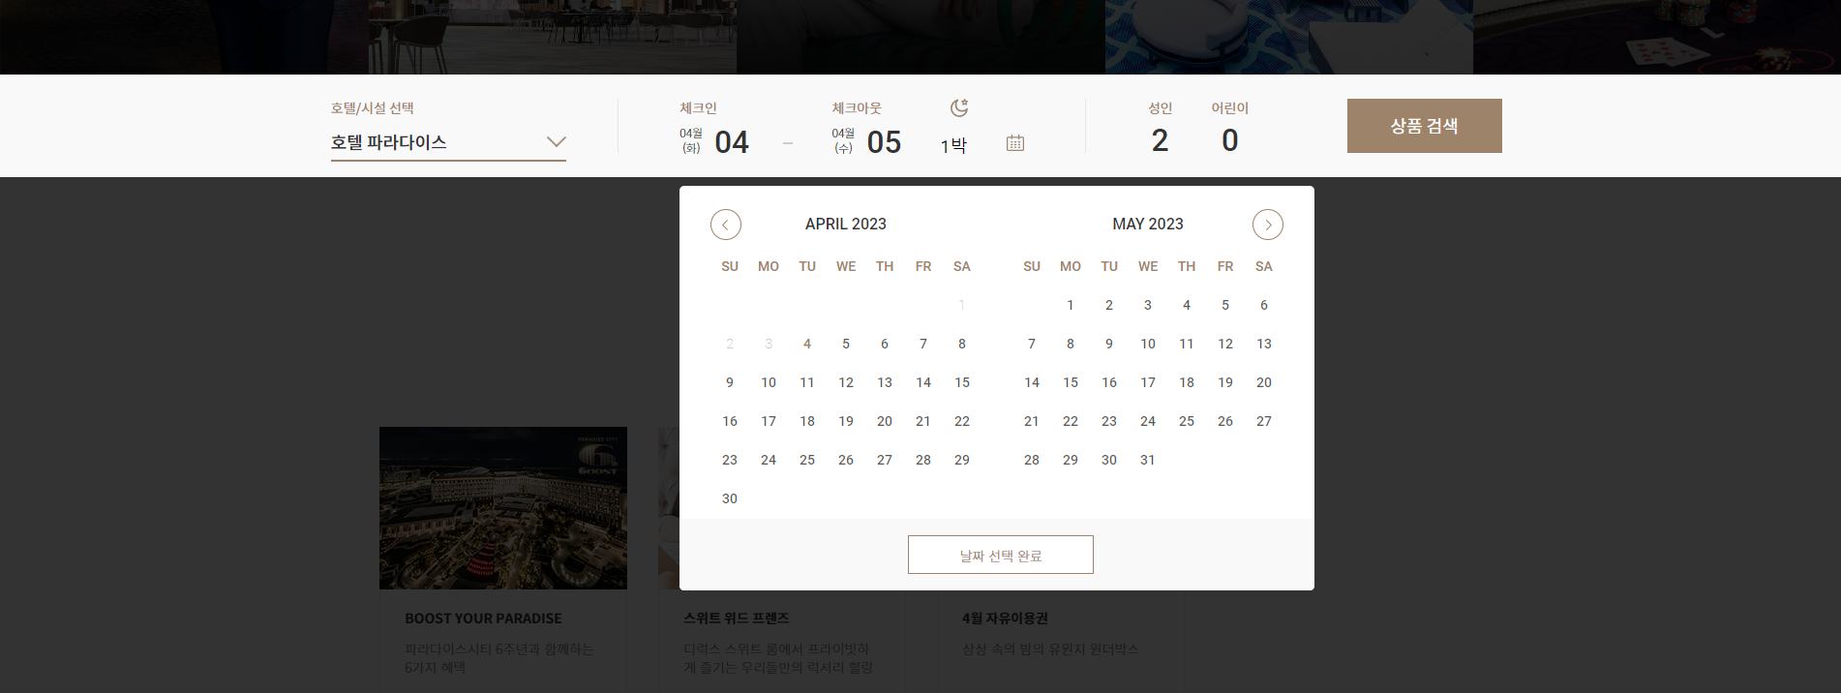
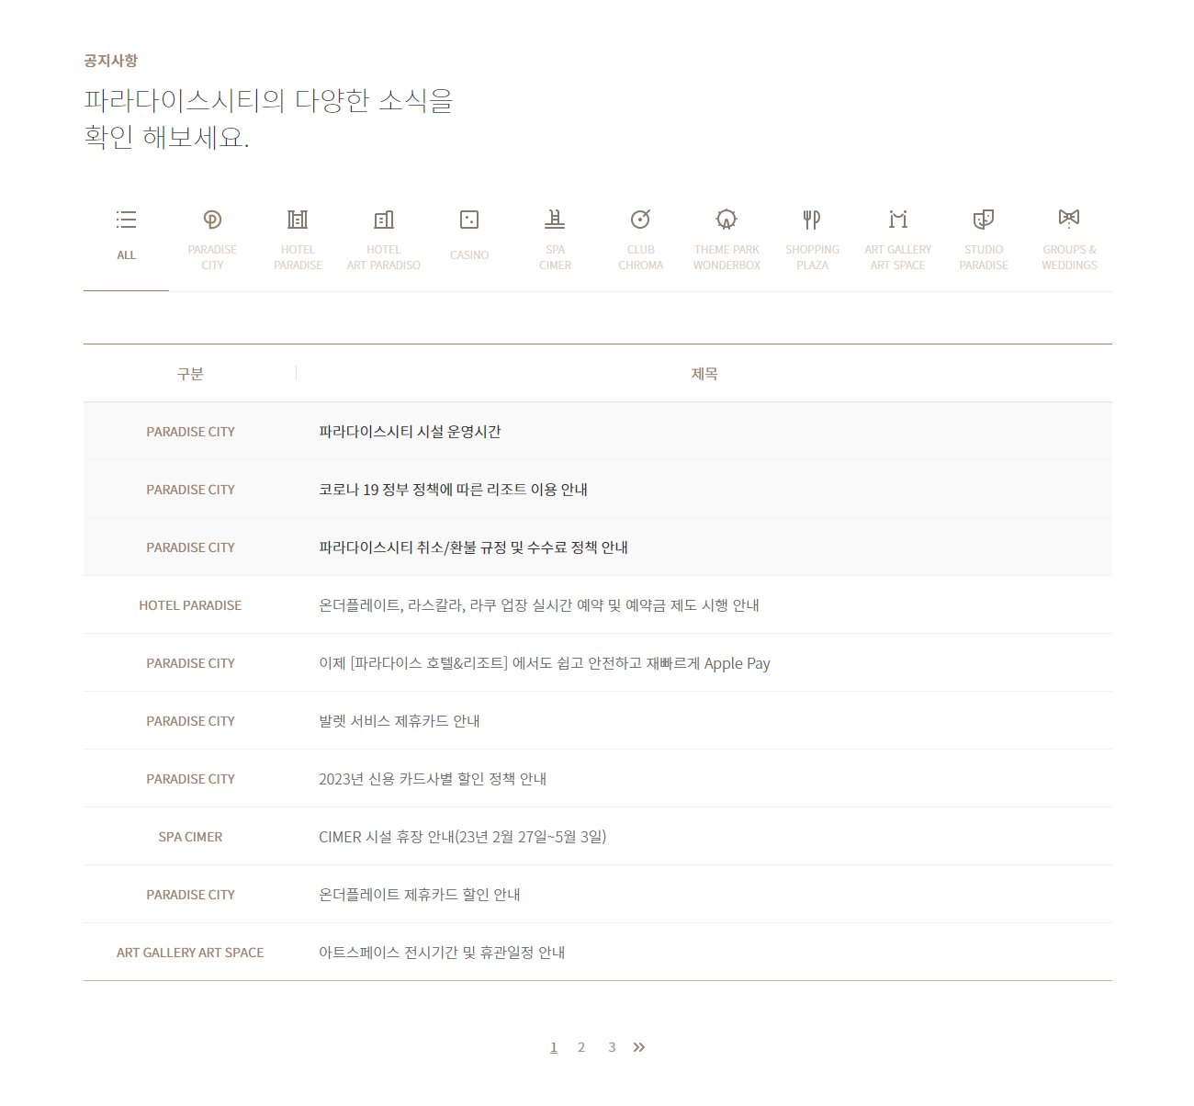
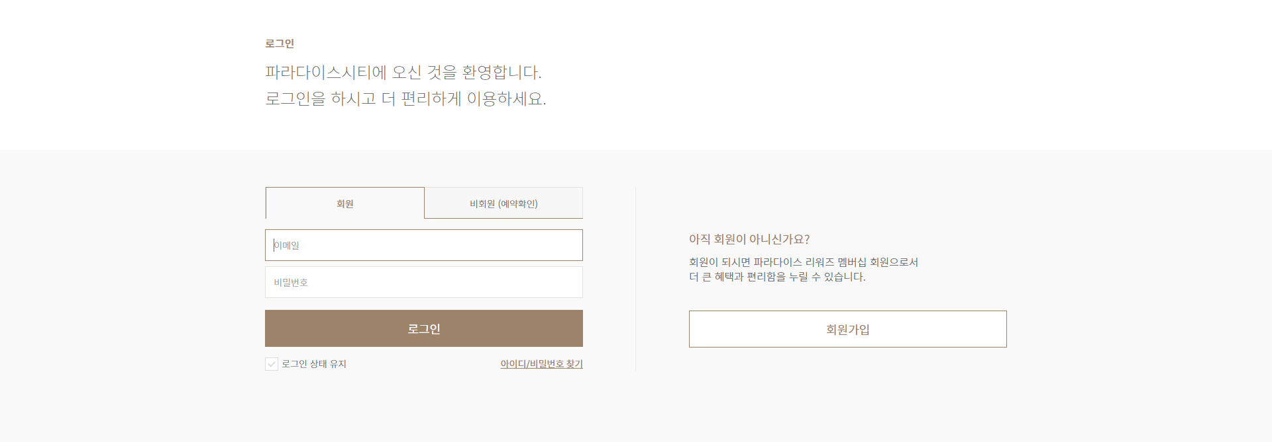
4
사이트 추가 구현
추가 구현 영역
< 예약페이지 달력 구현 예정 >
< 고객지원 페이지 구현 예정>
< 로그인 페이지 구현 예정>

Slide 20
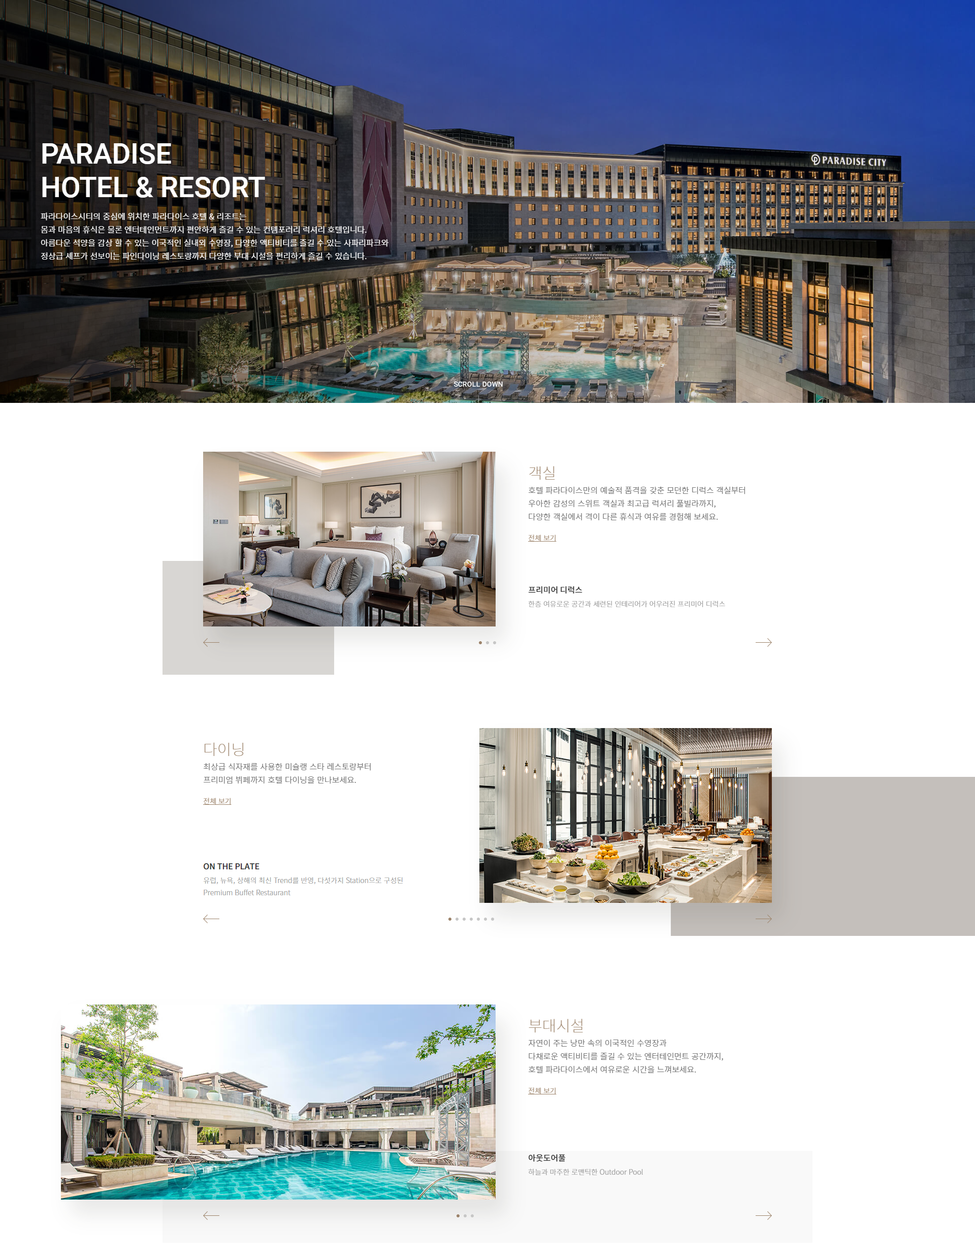
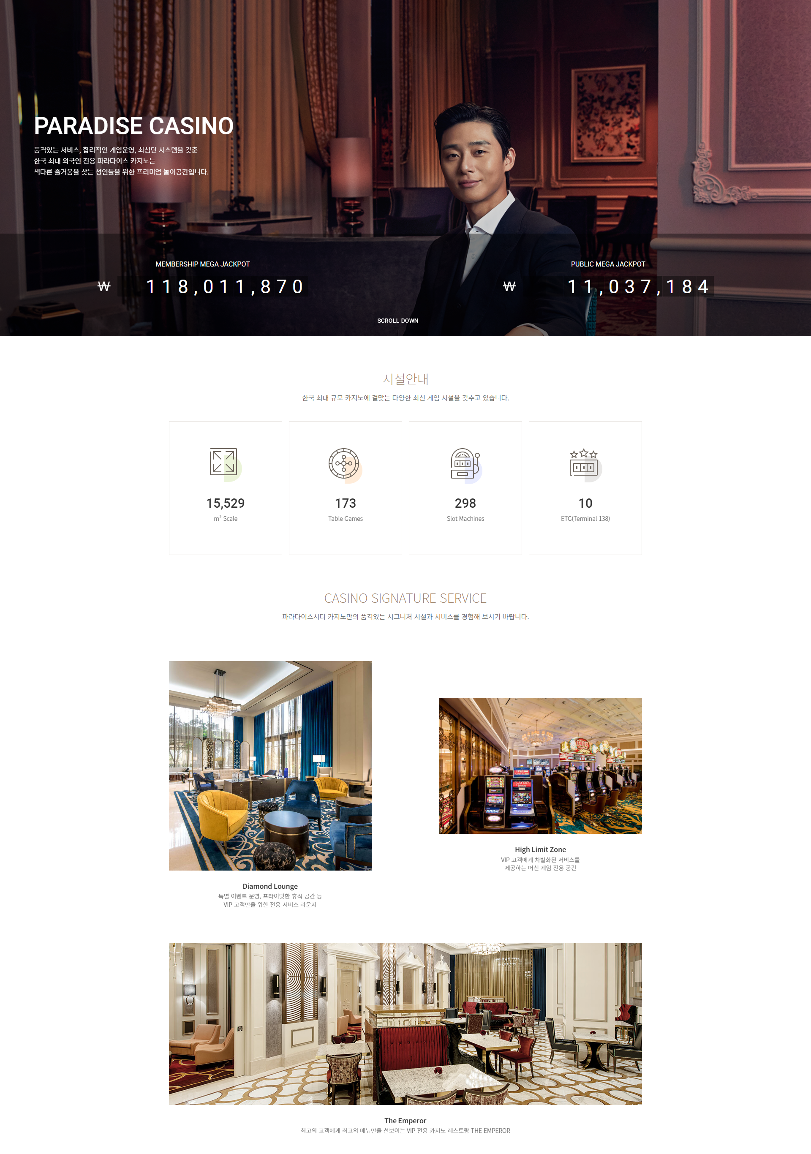
4
사이트 추가 구현
추가 구현 영역
< 서브 페이지 구현 예정>

Slide 21
THANK YOU
THANK YOU
감사합니다

